Slide 1
Ogni figlio è uno spettacolo unico
Quale genitore per i nostri figli?
Prof. Francesco Cannizzaro
Specialista in pedagogia, Bioetica e Sessuologia

Slide 2
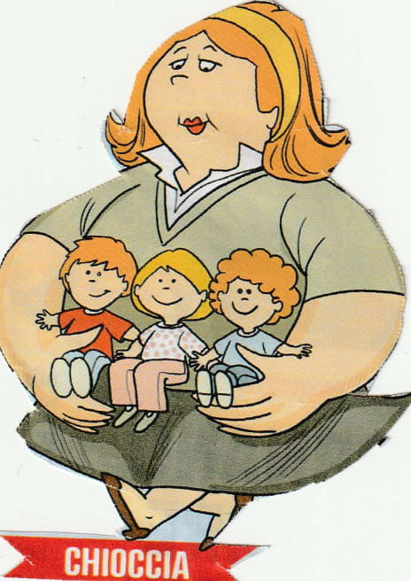
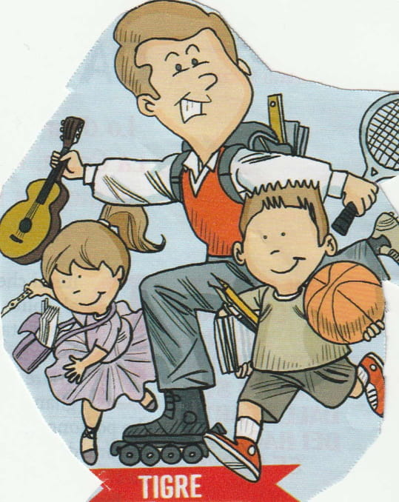
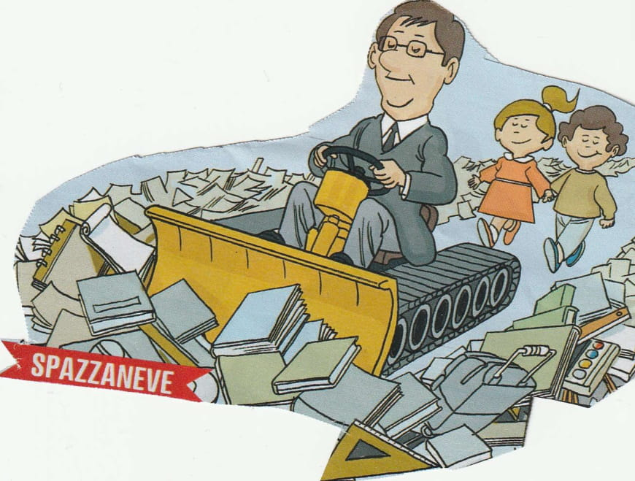
Si dice che non si è mai preparati a essere genitori, non esiste scuola, corso o università cui ci si possa scrivere per prepararsi un po' a questo compito. Capita così che a volte ci si possa trasformare in un genitore CHIOCCIA, uno TIGRE, uno ELICOTTERO, e uno SPAZZANEVE.

Slide 3
Il genitore chioccia
Ho un bimbo di sei anni che adoro. E’ tutta la mia vita. Però fatico tanto a staccarmi da lui. Persino lasciarlo dai nonni mi pesa. Le rare volte che si ferma a dormire da loro mi manca moltissimo, tanto che capita che io non riesca a chiudere occhio quella notte. Il pensiero che possa stare via in vacanza con qualcun altro mi fa star male, sebbene sappia che magari gli potrebbe far bene e che prima o poi comunque accadrà. Penso sempre a lui, mi preoccupo che gli succeda qualcosa di brutto, che possa ammalarsi, che gli facciano del male. La vita è diventata troppo complicata ai nostri giorni, succedono tante cose terribili a questo mondo, se stesse sempre con me almeno sarebbe al sicuro.

Slide 4
Caratteristiche del genitore chioccia
Prova un attaccamento eccessivo
Trova penoso il distacco
E’ iperpresente
Tende ad essere iperprotettivo
Si sente più sicuro con il figlio in casa
Pensa il figlio come fragile, indifeso, continuamente bisognoso di assistenza
Teme la crescita del figlio
“Sacrifica” la vita al figlio
Fatica ad uscire da una logica di puro accudimento

Slide 5
Il genitore tigre
Ho una bimba di otto anni che adoro. E’ tutta la mia vita. Io ci tengo tanto che il suo futuro sia di successo e farò di tutto perché non diventi una mediocre. Non posso sopportare che resti una del gruppo, una gregaria, perché il mondo è diviso in due, ci sono i leader e i follower. Sembra crudo dirlo, ma è la realtà dei fatti: o si domina o si patisce. Per essere felice lei dovrà stare dalla parte giusta, essere una leader, e leader non si nasce, si diventa. La vita è faticosa ed è meglio che impari da subito ad affrontarla con la dovuta durezza e decisione. Deve farsi una corazza per non soccombere sotto le difficoltà e diventare la più brava così da primeggiare e spiccare sugli altri.

Slide 6
Caratteristiche del genitore tigre
E’ l’unico a conoscere il proprio figlio e a sapere che cosa sia bene per lui
Sa di dover essere autoritario e severo
Ritiene che l’educazione passi da obblighi, punizioni e minacce
Presta una totale dedizione all’apprendimento
Pretende il massimo dai figli e si sente di spronarli in continuazione perché diano sempre di più
Ha come obiettivo costruire il successo sociale del figlio

Slide 7
Il genitore elicottero
Ho un bimbo di dieci anni che adoro. E’ tutta la mia vita. Io so che lui è buono, anzi forse è proprio questo il problema: lui è troppo buono e il mondo che lo circonda è cattivo. Io mi fido di lui, è che non mi fido degli altri. Ci sono troppe brutte persone in giro: Ha bisogno di continua protezione e di controllo, soprattutto controllo. Non posso permettermi di perderlo un attimo di vista, ha bisogno di me. Senza di me è perso. Anche i suoi compiti e gli impegni non riesce a rispettarli con la dovuta regolarità. C’è bisogno di una presenza costante al suo fianco che lo guidi, lo corregga e lo tenga nella giusta via.

Slide 8
Caratteristiche del genitore elicottero
E’ portato all’iperprotezione
Vuole tenere sotto controllo ogni aspetto della vita del figlio
Monitora costantemente le attività
Accompagna sempre fisicamente
Estende il controllo e il monitoraggio alla vita digitale
Racconta dettagliatamente agli altri la vita del figlio che controlla

Slide 9
Il genitore spazzaneve
Ho un bimbo di undici anni che adoro. E’ tutta la mia vita. Mi dispiace così tanto quando lo vedo fare fatica, certe volte mi sento morire. Non riesco proprio a vederlo patire. Il mio compito è aiutarlo. La vita è già così difficile, io voglio rendergliela più facile, sento che devo difenderlo contro i soprusi dei prepotenti e i tanti problemi che lo possono ostacolare. Ha bisogno di me per cavarsela, il mondo è un posto difficile dove stare e gli serve l’aiuto di una persona di esperienza che gli voglia bene per andare avanti senza farsi male. Dovrà fare lo slalom tra insegnanti incapaci che lo puniranno per niente perché non sanno capirlo e amici che vorranno approfittarsi di lui oppure faranno i prepotenti. Meno male che ci sarò sempre io al suo fianco, anzi davanti a lui: a spianargli la strada.

Slide 10
Caratteristiche del genitore spazzaneve
Critica gli altri adulti che chiedono troppo a suo figlio
E’ sempre pronto a fornire aiuto nelle pratiche quotidiane
In ogni modo cerca di risparmiare la fatica al figlio
E’ portato a cambiare le circostanze non appena diventano difficili o sfavorevoli
Ritiene il figlio incapace di cavarsela da solo
Sa anche essere molto esigente e duro (però è l’unico che può permetterselo)

Slide 11
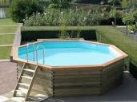
I quattro modelli in una visione d’insieme
Abbiamo esaminato i 4 diversi modelli genitoriali, ognuno dei quali ha proprie caratteristiche e sottende una differente concezione della vita
Se usassimo la popolare metafora della piscina, potremmo dire che, rispetto al figlio:
Il genitore chioccia
non gli toglierebbe mai il salvagente
Il genitore tigre
lo butterebbe direttamente in acqua
Il genitore elicottero
non smetterebbe un istante ad usare il fischietto da bagnino
si assicurerebbe che i suoi piedi possano in ogni momento toccare il fondo
Il genitore spazzaneve

Slide 12
Bisogna uscire dalla logica del controllo
La generazione dei nostri giovani è contemporaneamente la più controllata e la più abbandonata della storia.
Educare, infatti, non vuol dire solo controllo, ma ha a che fare con l’istituzione del figlio erede. “Ciò che hai ereditato dai padri, riconquistalo se vuoi possederlo davvero” (Goethe nel Faust)
Il figlio erede pone una distinzione tra generare e procreare.
Costituire erede un figlio coincide con il passaggio dalla sottomissione alla soggettivazione.

Slide 13
Un figlio libero è un figlio autonomo
L’obiettivo dei genitori è crescere un soggetto che pensi in proprio. Che abbia elaborato in sé ragioni sufficienti per scegliere ciò che costruisce e non ciò che crea danno, un soggetto che di fronte agli innumerevoli bivi della vita sia capace di imboccare la strada più vantaggiosa
Eppure, sembra che sia proprio questo il punto di maggiore difficoltà. Invece di auspicarlo e favorirlo, abbiamo paura di un figlio autonomo. E’ proprio ciò che massimamente temono chiocce, tigri, elicotteri e spazzaneve
L’adolescenza rappresenta certamente un banco di prova per i genitori, chiamati a confrontarsi con il figlio che sta vivendo grandi trasformazioni, con tante manifestazioni imprevedibili eppure tutte importanti e da non sottovalutare

Slide 14
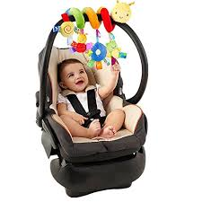
Sindrome del nido vuoto
Un figlio che cresce e poi esce di casa rischia di diventare una perdita irrecuperabile per i genitori, così lacerante da arrivare a togliere sapore alla vita, come una specie di lutto da cui si è incapaci di risollevarsi e di trovare pace.

Slide 15
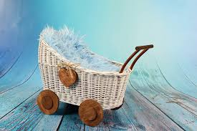
Caratteristiche della sindrome del nido vuoto
profondo dispiacere
Senso di vuoto e inutilità
Abbattimento e prostrazione
Senso di colpa
Angoscia
Fatica ad occuparsi della propria vita e delle proprie questioni
Dubbi sulla possibilità di sentirsi nuovamente felici
Preoccupazione eccessiva sulla nuova vita che il figlio ha iniziato a condurre

Slide 16
Una buona notizia
Abbiamo esaminato i quattro modelli nelle loro specificità. In realtà raramente essi esistono davvero in quanto tali, o esistono solo in modo ideale. Per restare alla metafora della piscina possiamo dire che nessuno di questi figli imparerà adeguatamente a nuotare con competenza e stile.
Accade più spesso che i genitori reali siano un mix di queste forme.
Allo stesso modo, a seconda delle fasi di crescita dei figli e degli accadimenti di vita personali e familiari queste istanze possono alternativamente prendere il sopravvento le une sulle altre.
Possiamo affermare che dove c’è una persona, e non un modello, c’è plasticità, e plasticità significa anche possibilità di correzione e ripresa in caso di errore.
Dove c’è una persona, c’è sempre speranza.

Slide 17
Lo spettacolo del figlio che cresce
Non ammette repliche, è sempre unico e irripetibile.
Non perdiamoceli, allora, prede di affanni inutili se non dannosi.
I nostri figli non hanno bisogno di chiocce, tigri, elicotteri e spazzaneve. Hanno bisogno di padri e madri, uomini e donne, impegnati con il proprio lavoro.
Hanno bisogno di genitori appassionati della vita e delle opportunità che essa offre.
E sarà bello, quando i figli saranno cresciuti, vedere che ci stimeranno liberamente, gratuitamente, senza sottomissione di sorta. Alla pari.

Slide 18
Adolescenti: 10 regole d’oro per aiutarli a crescere
Pensavamo che il problema dell’educazione si risolvesse aumentando il numero degli asili. E invece, è ancora sulla funzione dei genitori che bisogna puntare

Slide 19
Adolescenti: 10 regole d’oro per aiutarli a crescere
La famiglia deve tornare ad essere un’orchestra
La famiglia oggi è scomparsa, non è più una piccola orchestra ma un luogo dove ognuno suona il suo strumento, una somma di Io separati. Non funziona.
Genitori alla deriva, impauriti, in bilico tra cedimenti e scatti di nervi. Figli monadi, assediati da troppe parole, da un mondo accelerato che rischia di travolgerli. Che fare?
Proviamo ad applicare questo decalogo:

Slide 20
Adolescenti: 10 regole d’oro per aiutarli a crescere
1. DITEVI: TI VOGLIO BENE
Occorre voler bene ai figli, la famiglia deve essere il luogo dei sentimenti e degli affetti, a differenza della scuola e del lavoro. Sembra banale, ma non lo è.
Un genitore dovrebbe sentire il desiderio di passare del tempo con il figlio adolescente. Basta poco, una telefonata, oppure dire: ho voglia di vederti, di stare con te, sappi che io ti voglio sempre bene.

Slide 21
Adolescenti: 10 regole d’oro per aiutarli a crescere
2. SIATE GENITORI COERENTI
I genitori non devono essere perfetti, ma coerenti; solo così diventano un riferimento. Se un quindicenne torna alle tre di notte non può passarla liscia una volta e un’altra no.
Per gli adolescenti il mondo è imprevedibile, mamma e papà non possono esserlo. Importante anche diversificare i ruoli dei genitori: mi sbagliavo quando dicevo che era bello il papà in sala parto. Il padre non può essere un duplicato materno.

Slide 22
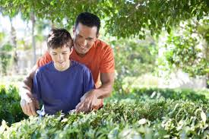
Adolescenti: 10 regole d’oro per aiutarli a crescere
3. FATE QUALCOSA INSIEME
Cercate di conoscere i desideri dei figli. Quelli veri, non la band preferita o le sneakers giuste. Dovete chiedervi cosa c’è dentro la testa dei ragazzi e, per capirlo, serve tempo.
Bisogna imparare il linguaggio dei giovani, ascoltarli, creare una “sana complicità” facendo cose insieme. Si sentiranno meno soli. E impareranno a convivere con le proprie fragilità, senza sopprimerle ma, anzi, facendone un punto di forza.

Slide 23
Adolescenti: 10 regole d’oro per aiutarli a crescere
4. PARLATE IN MODO POSITIVO DEL FUTURO
Domandatevi quale futuro state costruendo per vostro figlio. Non parlo dell’assicurazione sulla vita, o del gruzzoletto messo da parte. Oggi la società non è in grado di disegnare un domani per i giovani.
Come si può credere che uno studente vada a scuola motivato se gli si dice che il diploma e poi la laurea non gli serviranno? Il percorso formativo dura molti anni, bisogna creare una prospettiva a lungo termine.

Slide 24
Adolescenti: 10 regole d’oro per aiutarli a crescere
5. AUTORITÀ, MA CON AFFETTO
L’autorità è importante, abbiamo sbagliato a calpestarla: significa avere idee precise, intervenire e imporsi, rimanendo però su un piano affettivo. Non è il comando secco, da caserma.
Un figlio deve sentirsi dire: non posso accettare quello che hai fatto ma sono qui, ti voglio e ti vorrò sempre bene. Tutto si svolge all’interno di una relazione di sentimenti.

Slide 25
Adolescenti: 10 regole d’oro per aiutarli a crescere
6. INSEGNATE LE BUONE MANIERE
Tornate a insegnare le buone maniere: salutare, non dare del tu a tutti, essere in ordine, stare a tavola con tv e cellulari spenti.
Ovviamente i genitori dovrebbero dare per primi il buon esempio. Il rispetto per gli altri è importante.

Slide 26
Adolescenti: 10 regole d’oro per aiutarli a crescere
7. NON ABBIATE TIMORE DI MOSTRARE
LA VOSTRA FRAGILITÀ
Mostrate la vostra fragilità reale, non è necessario apparire sempre forti. Anzi. Non c’è niente di male a dire: hai capito che la mamma non si addormenta fino a quando non torni a casa?
Fragilità vuol dire ammettere di aver bisogno dell’altro, costruire dei legami, e non va confusa con la debolezza.

Slide 27
Adolescenti: 10 regole d’oro per aiutarli a crescere
8. NON DATE TROPPA IMPORTANZA AI SOLDI
A casa e a scuola si parla sempre di denaro e bellezza: non se ne può più. Il mondo va scoperto; non coperto d’oro. I soldi vanno tenuti in tasca, senza riempire la testa. Non se ne può più neanche dell’empirismo: oggi prima si fa, poi si pensa.
Non si riesce a passare facilmente da un’esperienza all’altra con un ritmo così frenetico. In questo modo non si educa, si fa solo una gran confusione.

Slide 28
Adolescenti: 10 regole d’oro per aiutarli a crescere
9. ACCETTATE IL TEMPO CHE PASSA
Date valore al tempo, quello che passa per tutti. Sì, lo so che non è facile. Costruire la propria identità è un processo lungo ma indispensabile.
Più l’Io sarà forte e maturo, più accetterà il passaggio del tempo e saprà adattarsi ai cambiamenti con flessibilità.

Slide 29
Adolescenti: 10 regole d’oro per aiutarli a crescere
10. SCUOLA: NON INCORAGGIATE LA
COMPETITIVITÀ INDIVIDUALE
Nella scuola oggi, si punta soprattutto sullo studio individuale, sulla competizione tra ragazzi. L’insegnante dovrebbe interessarsi al gruppo classe, non ai singoli. I ragazzi stanno tutto il giorno insieme fin dall’asilo. Quando arrivano alle superiori dovrebbero essere in grado di interagire tra pari.
La classe dovrebbe vivere nel suo complesso come un’orchestra. Certo, all’interno del gruppo c’è chi suona il violino e chi resta nelle retrovie. Ma il risultato funziona se è armonico.
Attenzione ai voti bassi. L’adolescente che riceve un 2, lo interpreta come un giudizio su di sé, non sul lavoro svolto. È molto pericoloso.

Slide 30
Ricordate!
Gli adolescenti hanno bisogno di entrambi i genitori. Voi potete avere ruoli diversi, ma sia il padre sia la madre hanno ruoli fondamentali da svolgere.
FINE
Bibliografia: Vittorino Andreoli. L'educazione (im)possibile (ed. Rizzoli)

Slide 31
Confrontiamoci
Nell’adolescenza i ragazzi sembrano avvertire piacevolmente il distacco dai genitori. Ma è proprio così??
Spesso i genitori rinfacciano ai figli di essere “freddi”, disinteressati verso la famiglia e poco sensibili. Con giudizi di questo tipo, si possono risolvere i conflitti?
I genitori, si interrogano abbastanza sul tempo dedicato ai figli adolescenti? Partecipano e dimostrano interesse per le loro attività e i loro impegni?
Avvolte i giovani dicono ai genitori: “Mi avete dato tanto ma non mi avete dato ciò di cui avevo bisogno”. Che ne pensate di questa grave denuncia?
Gli adolescenti sono tutti presi a vivere il presente in modo frenetico. Come aiutare i figli a fare bei sogni e avere prospettive di futuro alte e raggiungibili?

